Slide 1
TERMODINAMIKA
KUKUM KEDUA TERMODINAMIKA DAN ENTROPI
IKIP PGRI Semarang

Slide 2
MESIN KALOR DAN MESIN PENDINGIN
A. SIKLUS DAN PERSYARATANNYA
Semua proses yang terjadi dalam kehidupan sehari- hari terjadi dengan spontan berjalan ke suatu arah tertentu dan pasti
ex: secangkir es mendingin setelah memberikan kalor ke lingkungan, tapi teh tidak mungkin dengan spontan menjadi panas dengan mengambil kalor ke lingkungan
Siklus adalah proses atau sederetan proses yang dapat mengembalikan sistem ke keadaan semula
Syarat: zat kerja, sebuah mesin, tandon kalor bersuhu tinggi, tandon kalor bersuhu rendah, pompa
Siklus termodinamik ada 2 yaitu siklus terbuka dan siklus tertutup

Slide 3
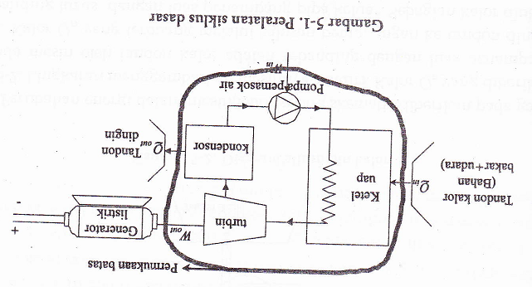
Siklus terbuka: menggunakan atmosfer untuk menutup dan melengkapi siklus (pembakaran siklus mesin yang menggunakan oksigen udara dari atmosfer untuk pembakaran dan dan hasil buangan dikembalikan ke atmosfer)
Siklus tertutup: zat kerja tidak pernah meninggalkan sistem kecuali terjadi kebocoran.(contoh ditunjukan pada gambar 5.1)
Sistem yang mengalami siklus, perubahan energi netonya=0 karena setelah satu siklus sistem akan kembali ke keadaan semula

Slide 4
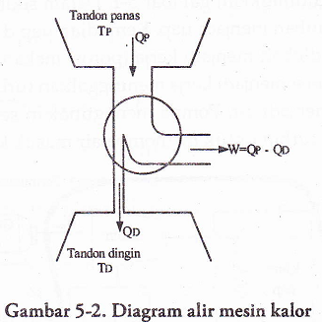

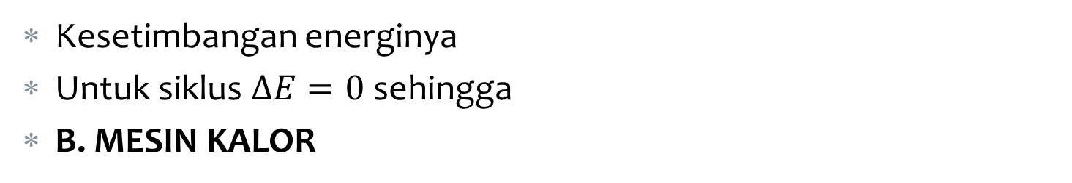
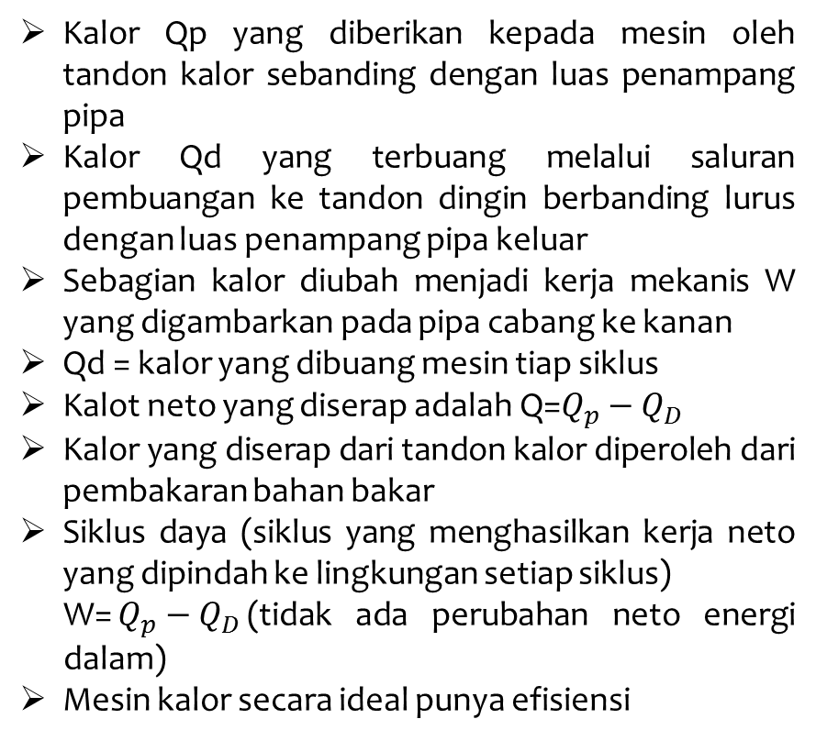
Kesetimbangan energinya
Untuk siklus $∆E=0$ sehingga
B. MESIN KALOR
Kalor Qp yang diberikan kepada mesin oleh tandon kalor sebanding dengan luas penampang pipa
Kalor Qd yang terbuang melalui saluran pembuangan ke tandon dingin berbanding lurus dengan luas penampang pipa keluar
Sebagian kalor diubah menjadi kerja mekanis W yang digambarkan pada pipa cabang ke kanan
Qd = kalor yang dibuang mesin tiap siklus
Kalot neto yang diserap adalah Q=$Q_{p}−Q_{D}$
Kalor yang diserap dari tandon kalor diperoleh dari pembakaran bahan bakar
Siklus daya (siklus yang menghasilkan kerja neto yang dipindah ke lingkungan setiap siklus)
W=$Q_{p}−Q_{D}$(tidak ada perubahan neto energi dalam)
Mesin kalor secara ideal punya efisiensi

Slide 5
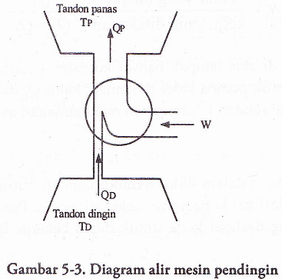

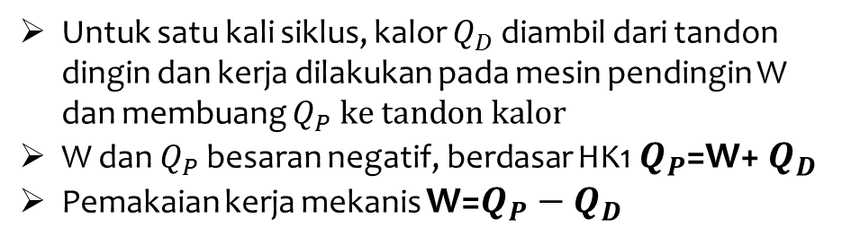
C. MESIN PENDINGIN
Siklusnya berkebalikan dengan mesin kalor
Untuk satu kali siklus, kalor $Q_{D}$ diambil dari tandon dingin dan kerja dilakukan pada mesin pendingin W dan membuang $Q_{P} ke tandon kalor$
W dan $Q_{P}$ besaran negatif, berdasar HK1 $Q_{P}$=W+ $Q_{D}$
Pemakaian kerja mekanis W=$Q_{P}−$ $Q_{D}$
Siklus refrigerasi
Untuk refrigerasi dirumah, Qp dilepas diruangan dimana mesin pendingin itu berada dan W digunakan untuk menggerakan motor listrik refrigerator
Koefisien kinerjanya:

Slide 6

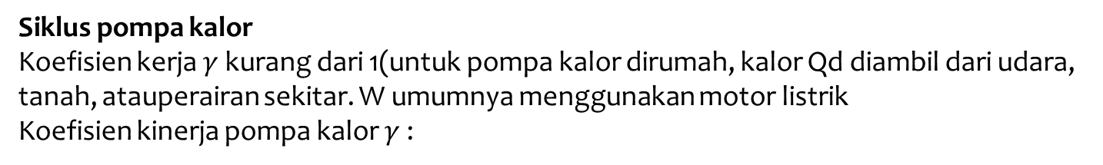
Siklus pompa kalor
Koefisien kerja $γ$ kurang dari 1(untuk pompa kalor dirumah, kalor Qd diambil dari udara, tanah, atauperairan sekitar. W umumnya menggunakan motor listrik
Koefisien kinerja pompa kalor $γ$ :

Slide 7
PERNYATAAN HUKUM KEDUA TERMODINAMIKA
PERNYATAAN CLAUSIUS CLAYPERON DAN KEVIN-PLANK
Kerja dapat diubah menjadi kerja seluruhnya akan tetapi kalor tidak dapat diubah menjadi kerja secara keseluruhan

Slide 8
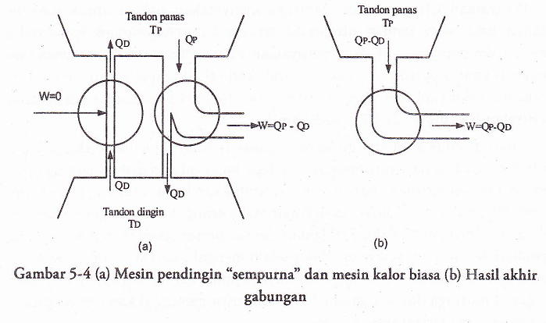

Slide 9
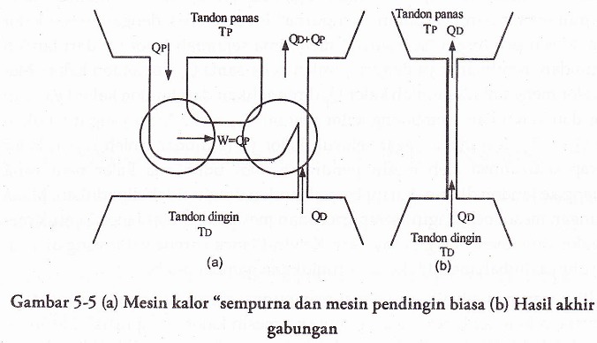

Slide 10
PROSES REVERSIBEL DAN IRREVERSIBEL
Proses reversibel:proses yang berlangsung pada suatu sistem yang pada akhirnya mengembalikan keadaan sistem ke keadaan semula tanpa perubahan pada keadaan sistem- sistem yang lain atau sekelilingnya
Proses ireversibel: proses yang tidak memenuhi syarat reversibel
Ireversibelitas dapat terjadi di dalam sistem ireversibelitas internal
Ireversibelitas dapat terjadi di sekitar sistem ireversibelitas eksternal
Syarat proses reversibel:
Tidak ada gesekan internal atau mekanis
Perbedaan suhu dan tekanan antara zat kerja dan lingkungan harus infinitesimal
Pemampatan atau pemuaian yang terbatas
Aliran arus listrik melalui tahanan adalah nol
Reaksi kimia yang terbatas
Magnetisasi,polarisasi
Campuran 2 sampel zat yang sama pada keadaan sama

Slide 11
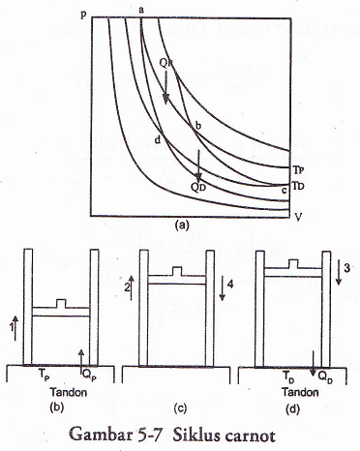
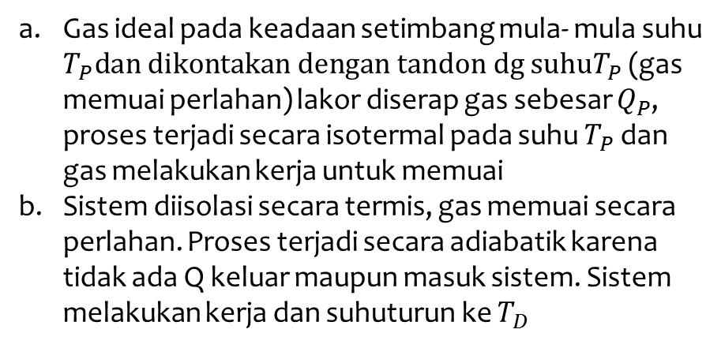
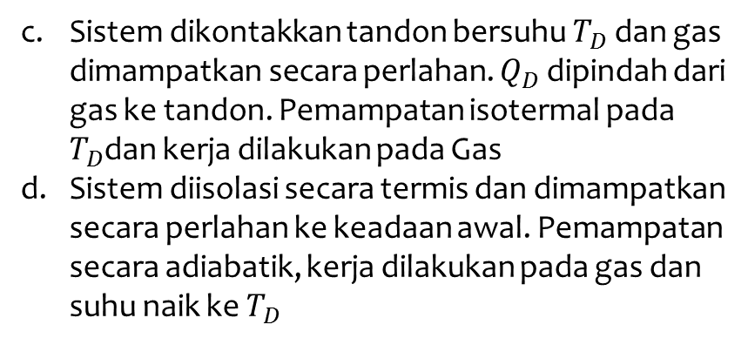
SIKLUS CARNOT
Terdiri dari 2 proses isotermal dan 2 proses adiabatik reversibel
Gas ideal pada keadaan setimbang mula- mula suhu $T_{P}dan dikontakan dengan tandon dg suhuT_{P}$ (gas memuai perlahan) lakor diserap gas sebesar $Q_{P}$, proses terjadi secara isotermal pada suhu $T_{P}$ dan gas melakukan kerja untuk memuai
Sistem diisolasi secara termis, gas memuai secara perlahan. Proses terjadi secara adiabatik karena tidak ada Q keluar maupun masuk sistem. Sistem melakukan kerja dan suhuturun ke $T_{D}$
Sistem dikontakkan tandon bersuhu $T_{D}$ dan gas dimampatkan secara perlahan. $Q_{D}$ dipindah dari gas ke tandon. Pemampatan isotermal pada $T_{D}$dan kerja dilakukan pada Gas
Sistem diisolasi secara termis dan dimampatkan secara perlahan ke keadaan awal. Pemampatan secara adiabatik, kerja dilakukan pada gas dan suhu naik ke $T_{D}$

Slide 12





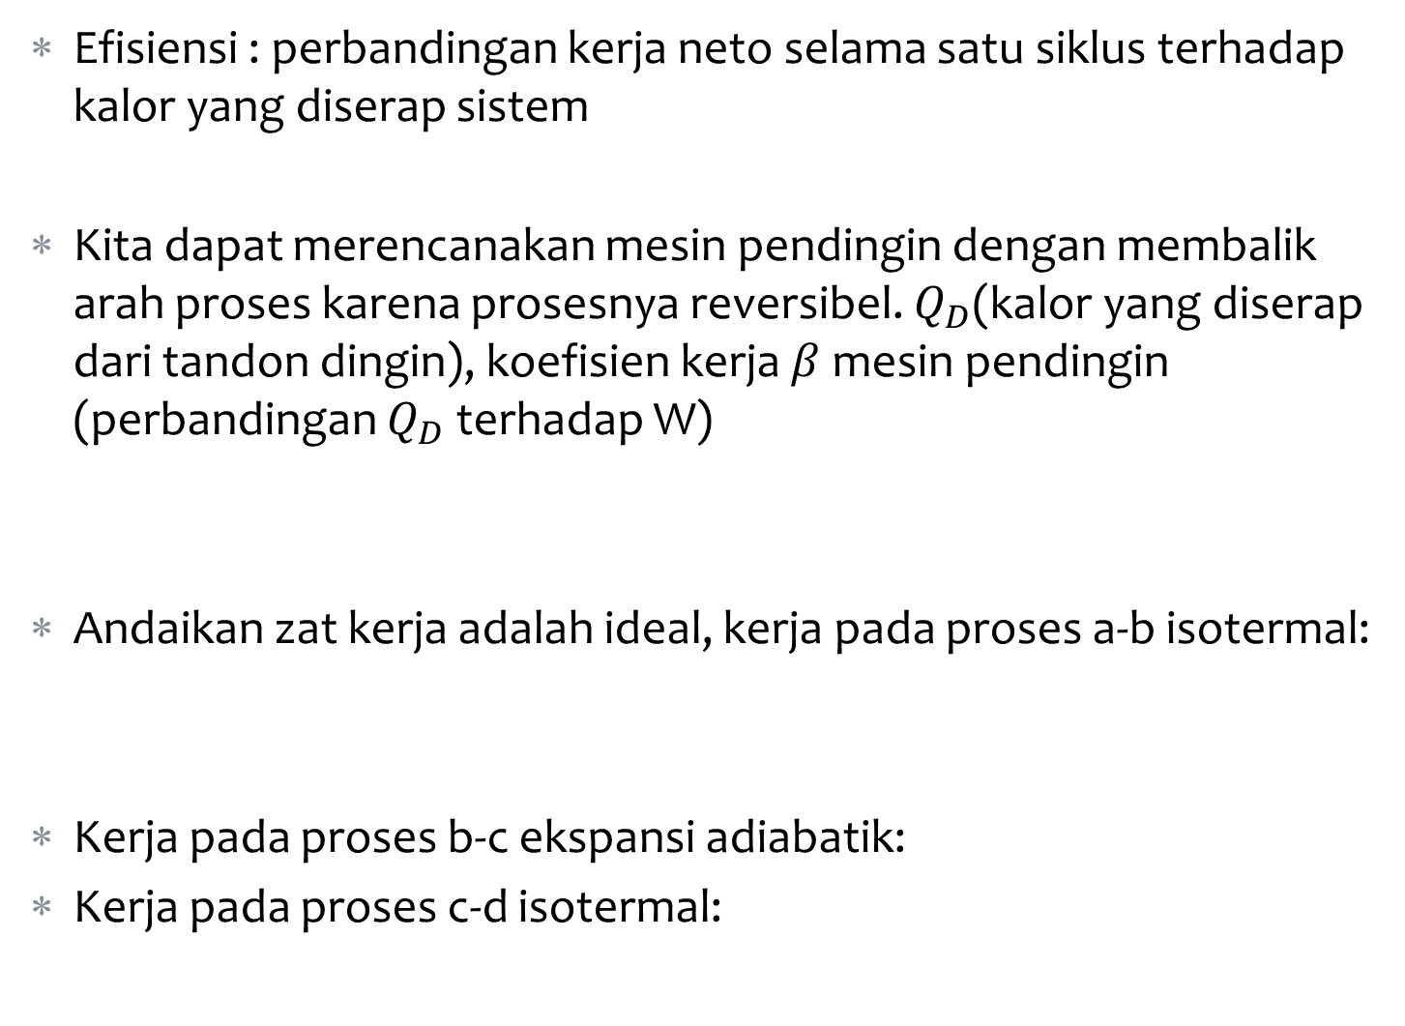
Efisiensi : perbandingan kerja neto selama satu siklus terhadap kalor yang diserap sistem
Kita dapat merencanakan mesin pendingin dengan membalik arah proses karena prosesnya reversibel. $Q_{D}$(kalor yang diserap dari tandon dingin), koefisien kerja $β$ mesin pendingin (perbandingan $Q_{D}$ terhadap W)
Andaikan zat kerja adalah ideal, kerja pada proses a-b isotermal:
Kerja pada proses b-c ekspansi adiabatik:
Kerja pada proses c-d isotermal:

Slide 13

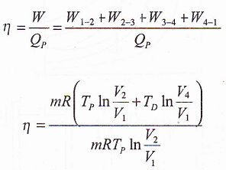





Kerja pada proses d-a muaian adiabatik:
Efisiensi siklus,
(5-9)
Proses b-c dan d-a adiabatik jadi:
Kalau keduanya dibandingkan;
Pers (5-9) menjadi
Dan diperoleh;

Slide 14

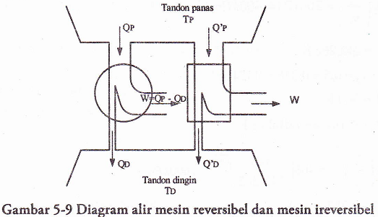


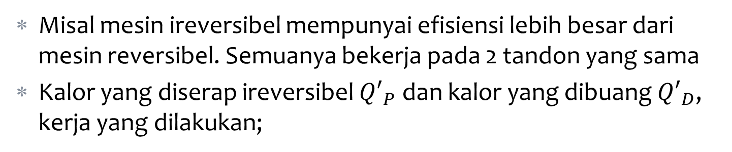
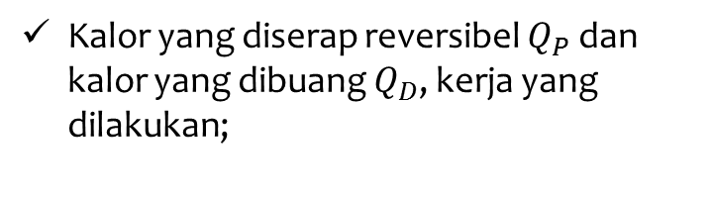
EFISIENSI MESIN REVERSIBEL
Misal mesin ireversibel mempunyai efisiensi lebih besar dari mesin reversibel. Semuanya bekerja pada 2 tandon yang sama
Kalor yang diserap ireversibel ${Q′}_{P}$ dan kalor yang dibuang ${Q′}_{D}$, kerja yang dilakukan;
Kalor yang diserap reversibel $Q_{P}$ dan kalor yang dibuang $Q_{D}$, kerja yang dilakukan;
Karena pengandaian awal ,maka:

Slide 15

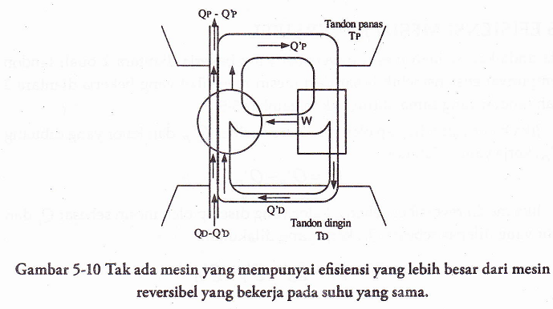
Mesin pendingin dijalankan dengan kerja yang dihasilkan mesin ireversibel maka gabungan kedua mesin menghasilkan perpindahan kalor sebesar:
Tanpa kerja dari luar, mesin dapat bekerja sendiri dan menghasilkan perpindahan kalor dari suhu rendah ke suhu tinggi (gb 5-10), membuktikan bahwa efisiensi mesin reversibel selalu lebih besar dari ireversibel yang beroperasi pada 2 tandon yang sama

Slide 16
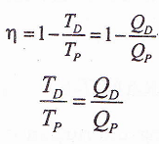
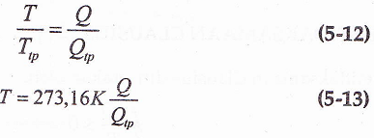
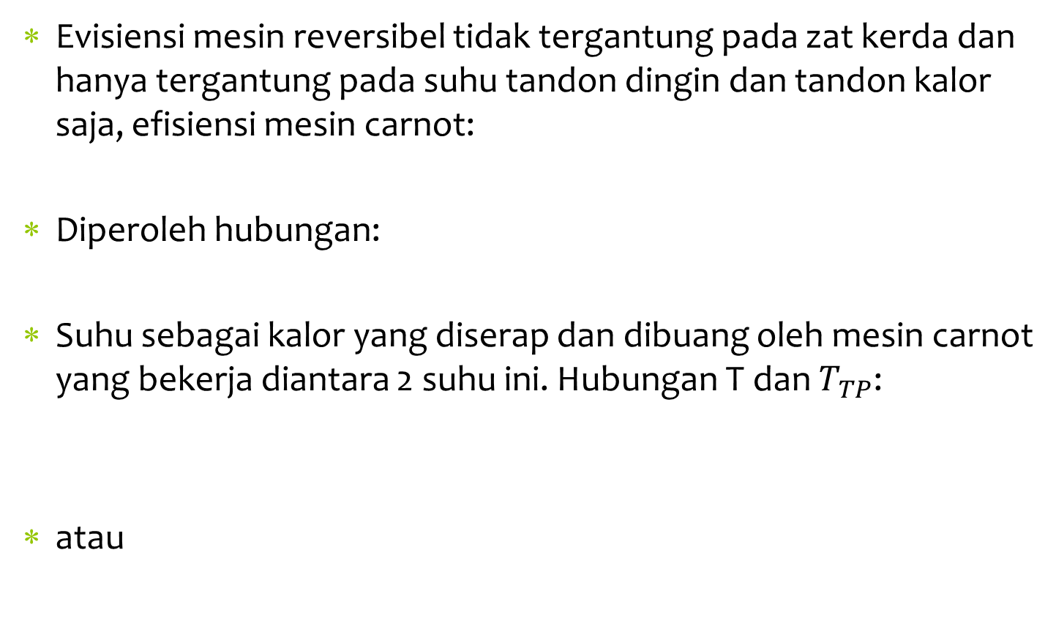
SKALA SUHU TERMODINAMIK DAN NOL MUTLAK
Evisiensi mesin reversibel tidak tergantung pada zat kerda dan hanya tergantung pada suhu tandon dingin dan tandon kalor saja, efisiensi mesin carnot:
Diperoleh hubungan:
Suhu sebagai kalor yang diserap dan dibuang oleh mesin carnot yang bekerja diantara 2 suhu ini. Hubungan T dan $T_{TP}$:
atau

Slide 17




Kerja yang dilakukan mesin carnot
Dari definisi suhu termodinamik
Maka
dan
Suhu terendah yang dapat tercapai lebih besar dari nol

Slide 18
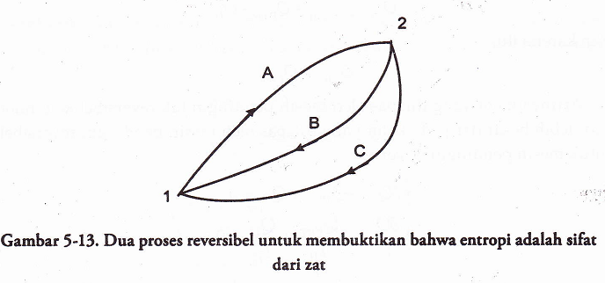


ENTROPI DAN DIAGRAM T-S
Proses reversibel dari keadaan 1 ke 2 melalui lintasan A, kembali ke keadaan semula melalui lintasan B
Dengan keadaan yang sama, kembali melalui lintasan C

Slide 19






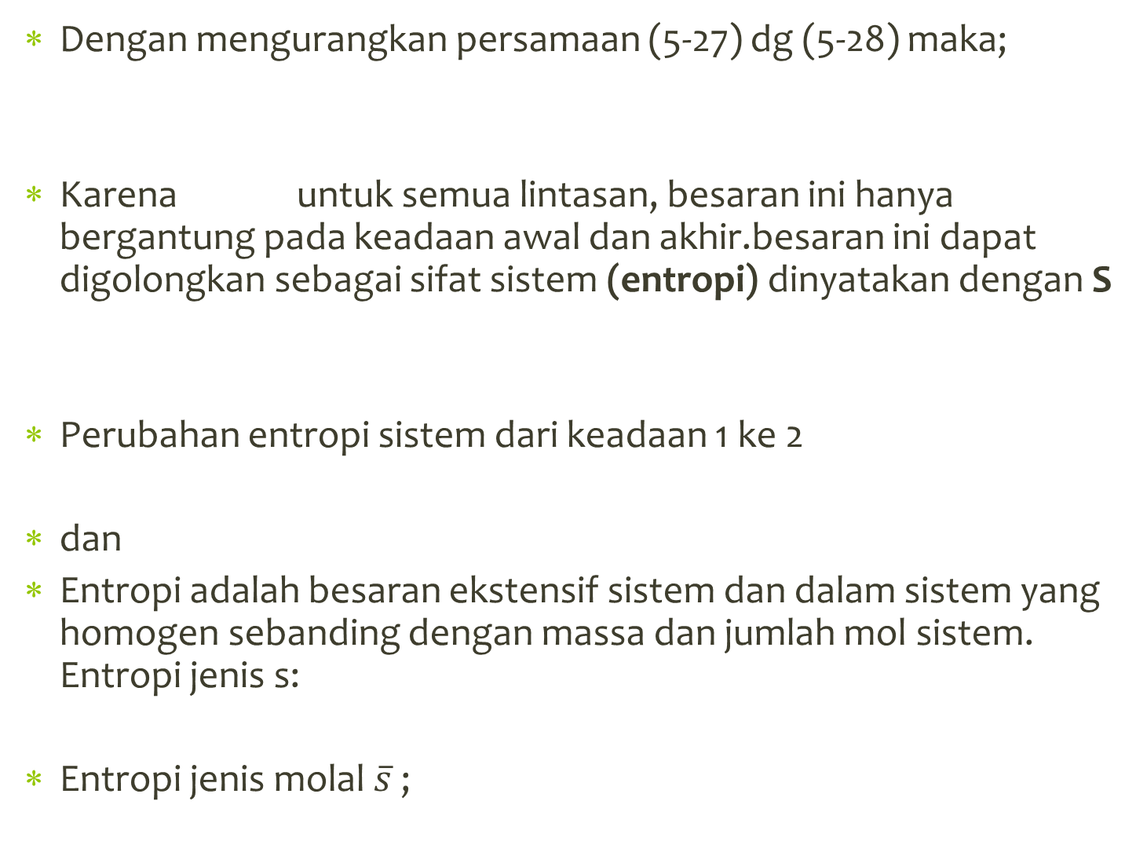
Dengan mengurangkan persamaan (5-27) dg (5-28) maka;
Karena untuk semua lintasan, besaran ini hanya bergantung pada keadaan awal dan akhir.besaran ini dapat digolongkan sebagai sifat sistem (entropi) dinyatakan dengan S
Perubahan entropi sistem dari keadaan 1 ke 2
dan
Entropi adalah besaran ekstensif sistem dan dalam sistem yang homogen sebanding dengan massa dan jumlah mol sistem. Entropi jenis s:
Entropi jenis molal $\overline{s}$ ;

Slide 20


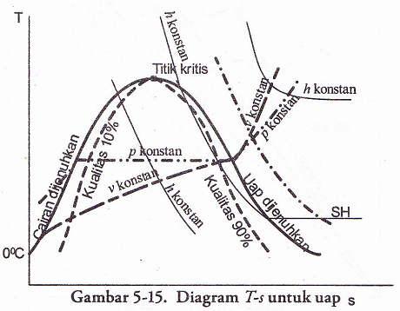
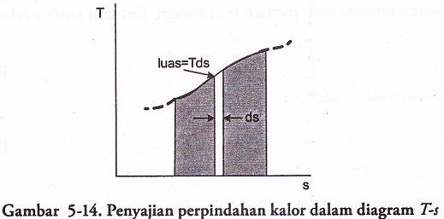
Diagram T-s dan diagram h-s
Diagram T-s
Untuk proses reversibel internal,perubahan entropi;
atau
Untuk perubahan keadaan dari 1 ke 2;
Luasan yang diarsir merupakan sejumlah kecil kalor yang dipindahkan dan sama dengan Tds

Slide 21
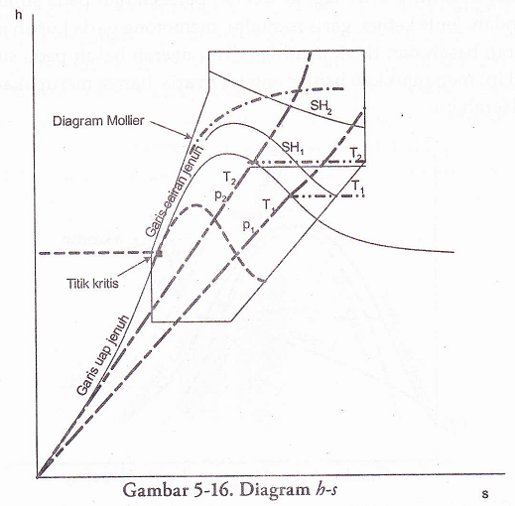
Diagram h-s
Garis isobarik dan isotermal muncul sebagai garis lurus dalam daerah basah
Garis isobar memotong garis uap jenuh
Garis isotermal patah ke kanan
Garis ketiga suhu konstan, nilainya lebih besar dari nilai kritis
Garis isotermal pada panas lanjut tinggi mendekati garis horizontal dan hampir bertepatan dengan garis entalpi

Slide 22


ENTROPI DARI ZAT MURNI DAN KEADAAN JENUH
Untuk zat murni, harga entropi terdapat pada daftar tabel pada buku paket wajib.
Tabel B1-1 sampai B1-5 adalah tabel uap
Tabel B2-1 sampai B2-2 adalah tabel amoniak
Tabel B3-1 sampai B4-2 adalah tabel refrigeran
Pada daerah jenuh cair-uap, entropi jenis dapat dihitung dengan menggunakan kualitas x:
dengan

Slide 23



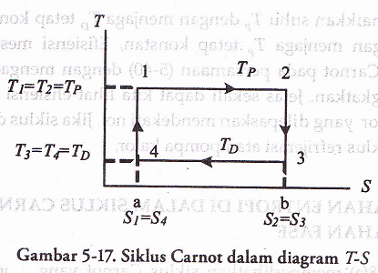

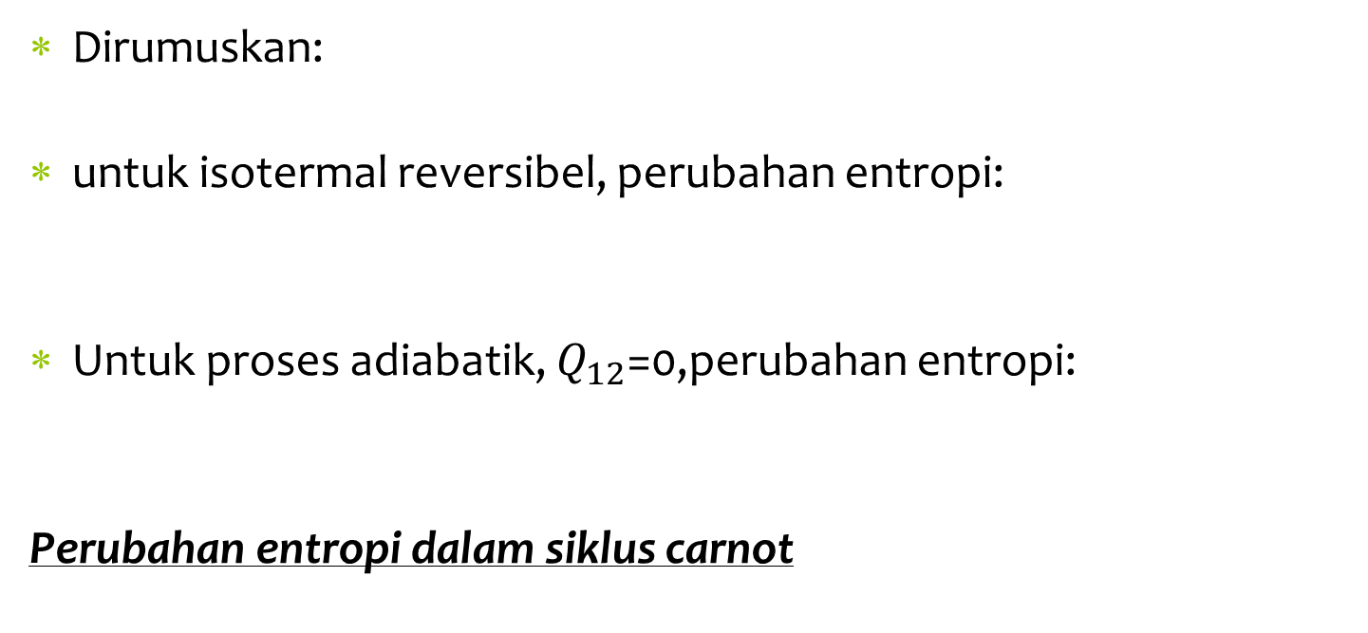
PERUBAHAN ENTROPI SELAMA PROSES REVERSIBEL
Dirumuskan:
untuk isotermal reversibel, perubahan entropi:
Untuk proses adiabatik, $Q_{12}$=0,perubahan entropi:
Perubahan entropi dalam siklus carnot
Ada 2 proses isotermal
pertama ditunjukan pada perubahan 1 ke 2 pada suhu Tp, perubahan entropi:

Slide 24


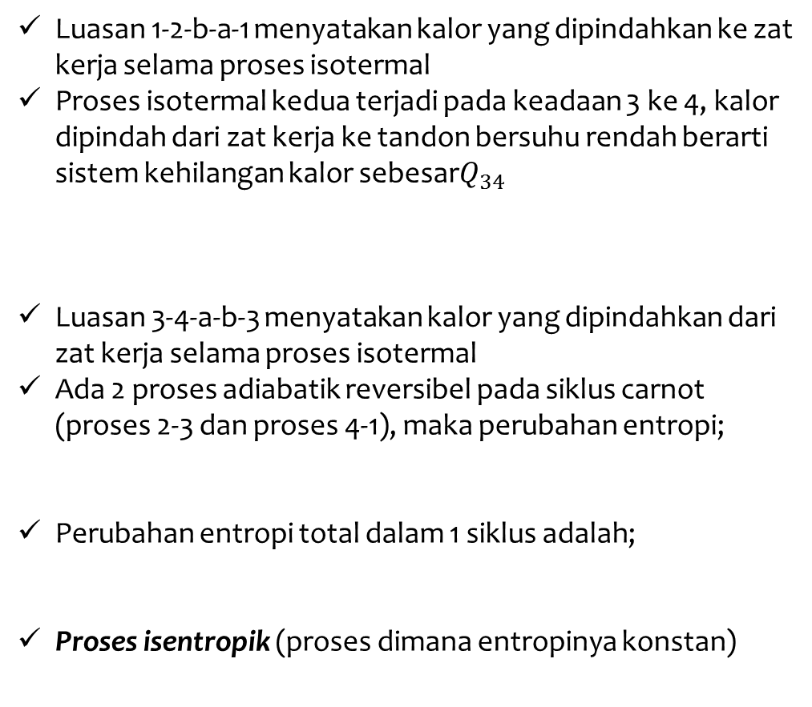
Luasan 1-2-b-a-1 menyatakan kalor yang dipindahkan ke zat kerja selama proses isotermal
Proses isotermal kedua terjadi pada keadaan 3 ke 4, kalor dipindah dari zat kerja ke tandon bersuhu rendah berarti sistem kehilangan kalor sebesar$Q_{34}$
Luasan 3-4-a-b-3 menyatakan kalor yang dipindahkan dari zat kerja selama proses isotermal
Ada 2 proses adiabatik reversibel pada siklus carnot (proses 2-3 dan proses 4-1), maka perubahan entropi;
Perubahan entropi total dalam 1 siklus adalah;
Proses isentropik (proses dimana entropinya konstan)

Slide 25


EFISIENSI MESIN CARNOT
dalam diagram T-s, efisiensi siklus adalah;
Atau
Efisiensi akan mendekati 100% apabila kalor yang dilepaskan mendekati nol
Jika siklus dibalik maka akan didapatkan siklus refrigerasi atau pompa kalor

Slide 26
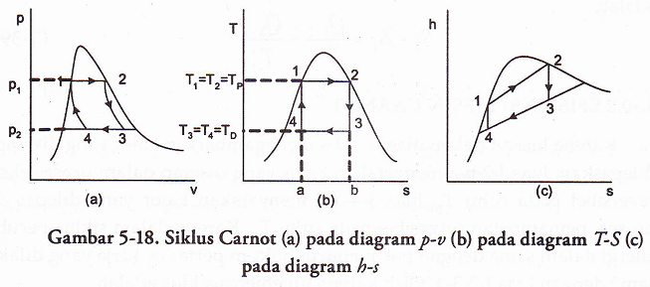

Perubahan entropi dalam siklus carnot dengan perubahan fase
Kalor laten adalah kenaikan entalpi selama penguapan
Kalor yang diserap tiap massa selama proses perubahan fase cair jenuh ke uap jenuh yang terjadi secara isotermal dan isobar adalah;

Slide 27




Perubahan entropi selama perubahan fase adalah;
Kalor yang dilepas persatuan massa dalam pemampatan isotermal dari 3 ke 4 adalah;
Perubahan entropi selama perubahan fase
Efisiensi mesin carnot diberikan oleh;

Slide 28



DUA HUBUNGAN PENTING
Dengan menggunakan definisi entropi dan digabungkan dengan HK1; (hub. penting 1)
Entalpi didefinisikan sebagai
atau
Dengan menggunakan hub penting 1 maka;
(hub penting 2)
Bentuk harga jenisnya;
Bentuk harga jenis molal

Slide 29




PERUBAHAN ENTROPI PADA GAS IDEAL
Pada gas ideal energi dalam merupakan fungsi suhu atau;
Dari hub pertama
maka
Entalpi untuk gas ideal hanya merupakan fungsi suhu atau;
Dari hub penting 1 maka

Slide 30


PERUBAHAN ENTROPIUNTUK ZAT TAK TERMAMPATKAN
Zat denga densitas atau volume janis konstan sebagai zat tak termampatkan,perubahan energi internalnya;
Dengan;
Perubahan entropinya
Untuk perubahan yang terbatas dari keadaan 1 ke 2 maka;

Slide 31


ENTROPI MUTLAK DAN HUKUM KETIGA TERMODINAMIKA
Hukum ketiga termodinamika terkait dengan suhu nol mutlak (suatu saat suatu sistem mencapai suhu nol mutlak, semua proses akan berhenti dan entropi sistem akan mendekati minimum)
Entropi benda bersuhu kristal sempurna pada suhu nol mutlak bernilai nol
Kegunaan hukum ketiga termodinamika membantumenghitung entropi mutlak dari zat murni pada suhu berbeda- beda(melalui kapasitas kalor).
Karena S0 = o, menurut hukum ketiga;

Slide 32
SEKIAN

